Slide 1
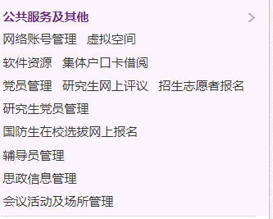
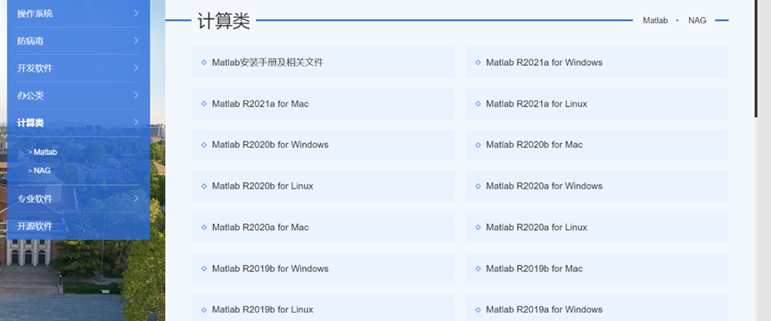
第二周任务（小作业1）
[MATLAB优化编程教程] 此任务主要为不熟悉编程的同学准备，后面的课程设计需要用到MATLAB以及数学优化工具包。
1. MATLAB安装：进入info，找到公共软件平台：
下载任意windows版本的MATLAB，并按照安装手册文件进行操作即可。注意正版软件必须在连有校园网的环境下才能启动。
2. YALMIP和GUROBI/Cplex的安装：参考附件PPT。

Slide 2

第二周任务（小作业1）
二、[优化编程基础]本周进行简单的优化问题的编程。优化问题为：
参考程序见附件。
请阅读参考程序，在读懂参考程序的情况下给每一行添加注释。要求标识出决策变量、目标函数、约束条件、求解设定、结果展示的部分。
修改x₁为01整数变量，重新求解优化问题，并附上结果。

